Slide 1
Агроэкологическая классификация ландшафтов и земель и структура почвенного покрова
Лобанкова Ольга Юрьевна,
кандидат биологических наук, доцент

Slide 2
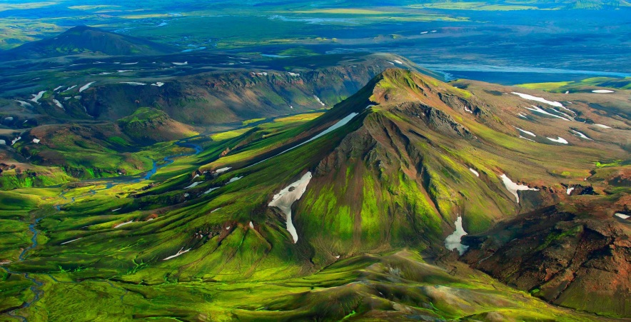
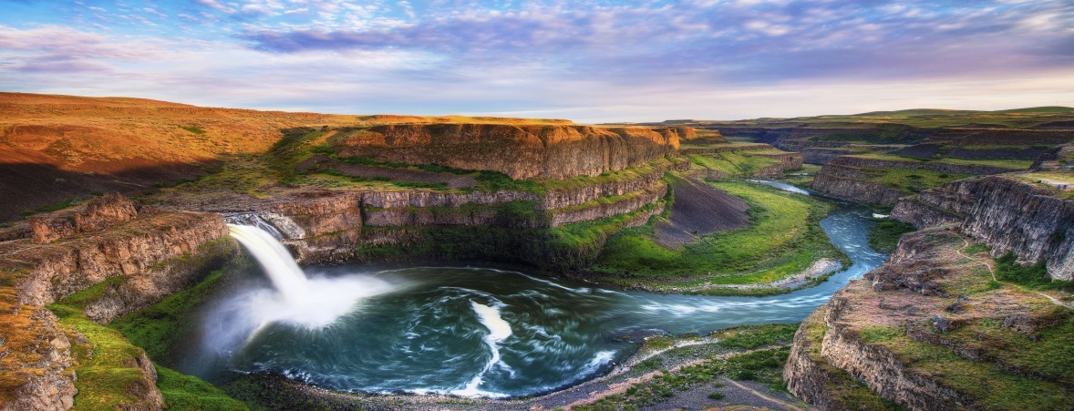
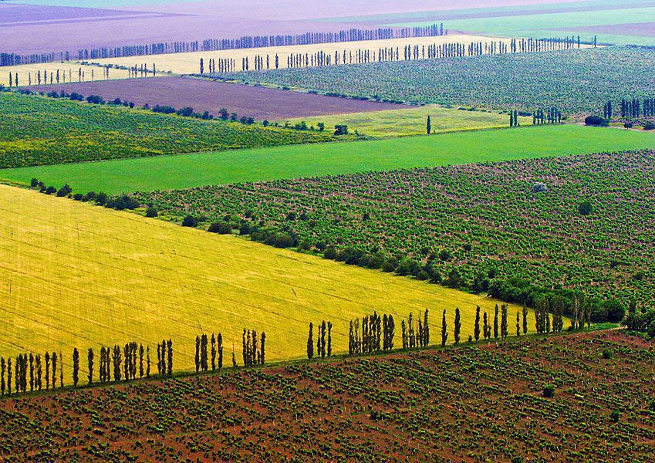
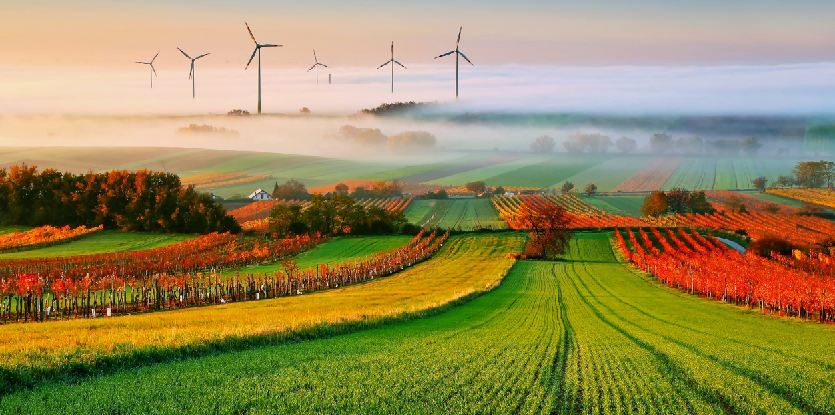
1.2.1. Агроэкологическая типология и классификация ландшафтов
Схема классификации природных ландшафтов включает классификационные единицы: отдел; система; подсистема; класс; подкласс; тип; подтип; род; подрод; вид.
Схема классификации сельскохозяйственных ландшафтов: тип; подтип; род; подрод; вид; подвид.

Slide 3
1.2.2. Агроэкологическая оценка геоморфологических и литологических условий ландшафта
* Наиболее значимыми природными условиями, определяющими функционирование ландшафтов, являются:
рельеф,
литология,
климат,
грунтовые воды,
растительность,
почвенный покров.

Slide 4
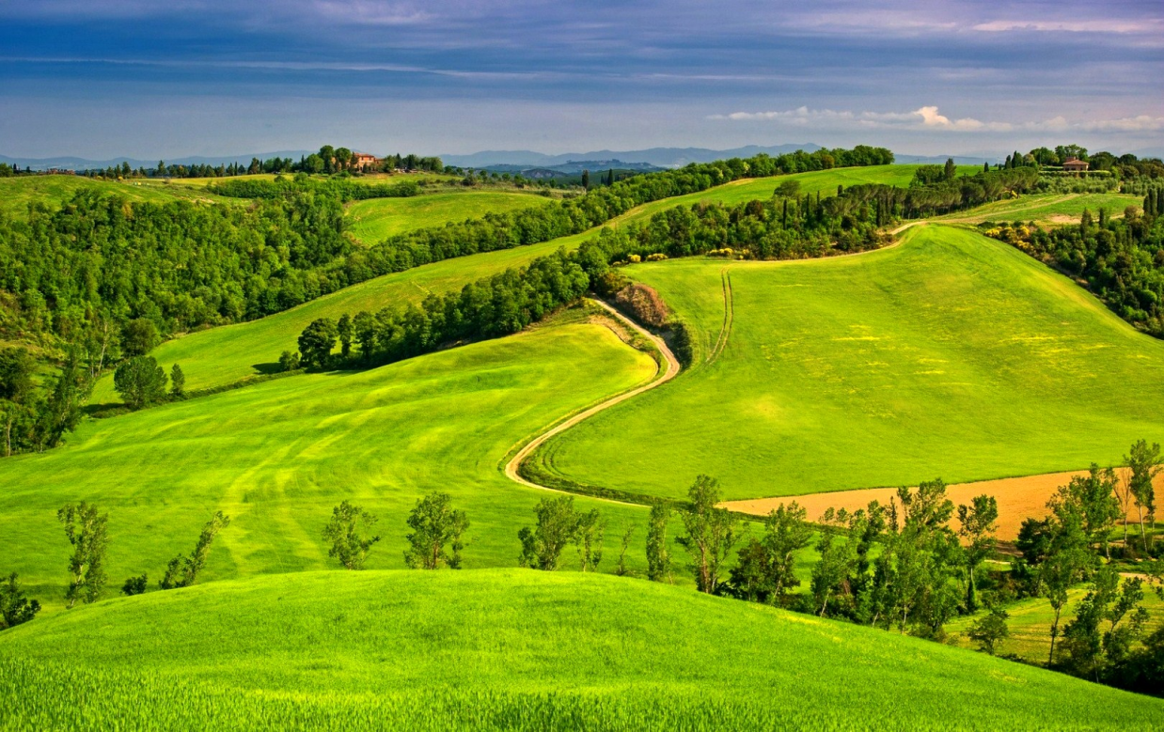
Система оценки рельефа - параметры
приуроченность к форме мезорельефа (увал, холм, лощина и т.д.);
приуроченность к элементу мезорельефа (вершина, склон, днище и т. д.);
приуроченность к определенной части склона и его форме (нижняя, средняя или верхняя часть прямого, выпуклого или вогнутого склона);
крутизна склона;
форма в плане (характер водосбора: рассеивающий, собирающий, прямой);
экспозиция (тёплая,
холодная, нейтральная);
расстояние от водораздела;
микрорельеф.

Slide 5
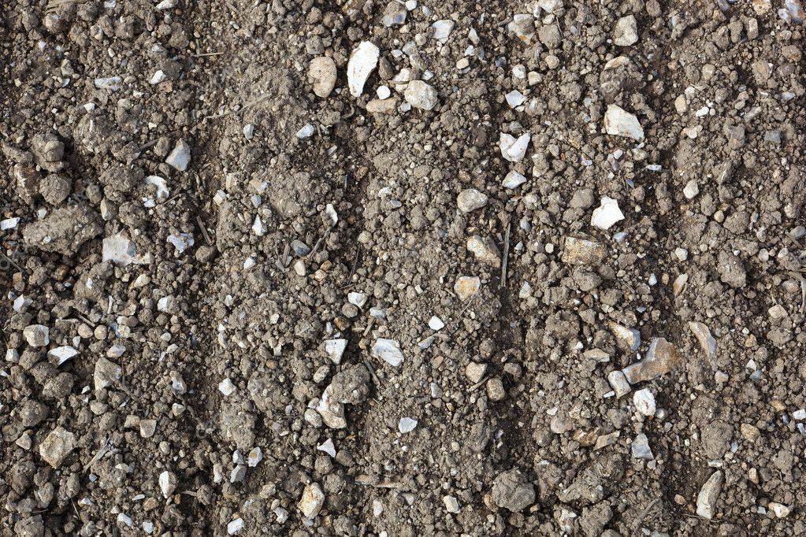
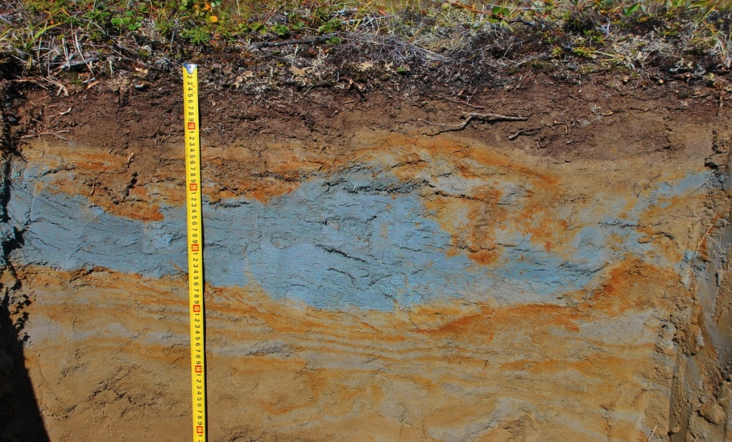
Литологические условия
мощность различных отложений;
гранулометрический состав и его преобладающие фракции, скелетность, каменистость;
химические и физические свойства (карбонатность, гипсоносность, засоленность, оглеение, плотность, пористость, водопроницаемость, влагоемкость, водоудерживающая способность, водоподъемная способность).

Slide 6
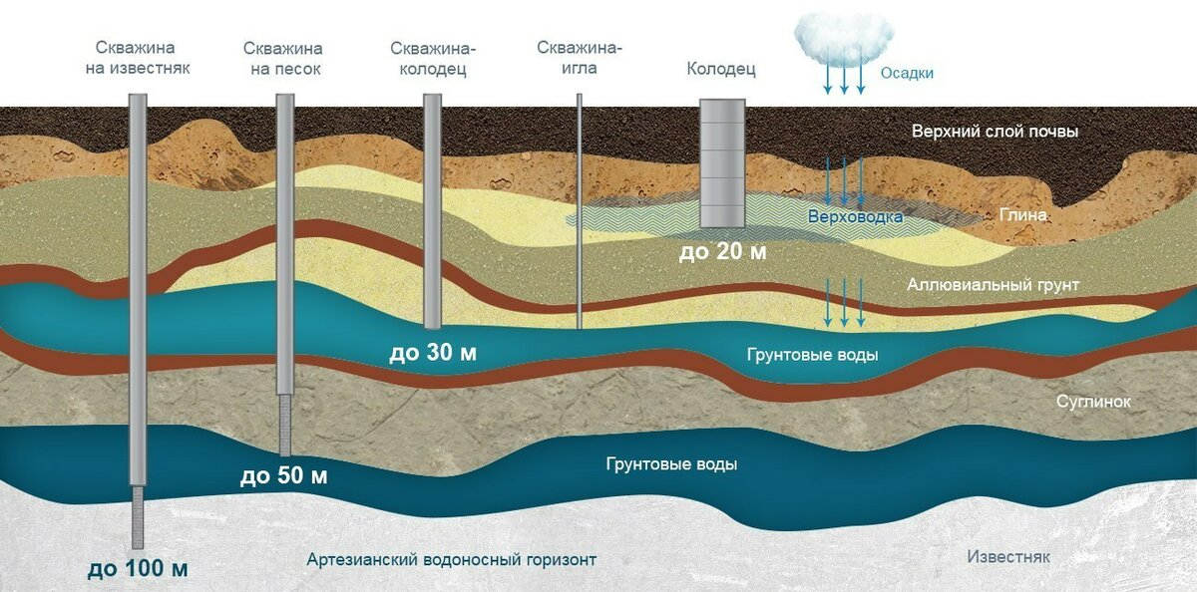
Гидрогеологические условия
принадлежность к гидрогеологическому бассейну,
модуль подземного стока,
химизм грунтовых вод,
водоносные горизонты, их мощность, дебит,
общая оценка многолетней динамики этих показателей.

Slide 7
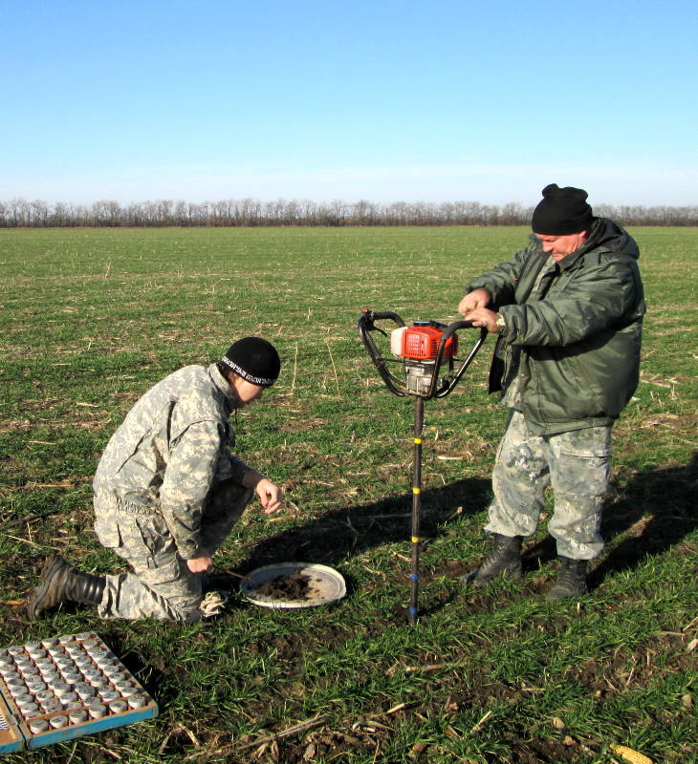
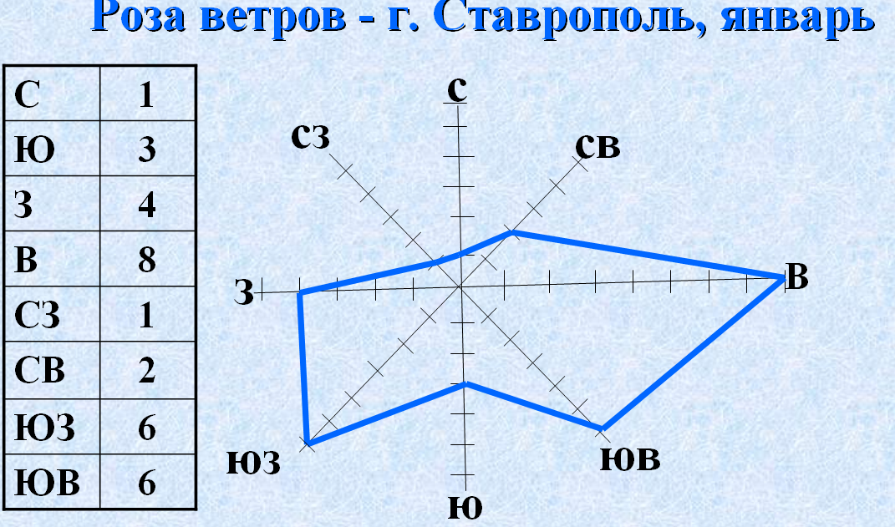
Агроклиматические условия
! Наиболее значимыми агроклиматическими условиями, определяющими функционирование агроландшафтов, являются:
температурные показатели;
световые характеристики солнечного излучения,
влагообеспеченность территорий;
ветровой режим и др.

Slide 8
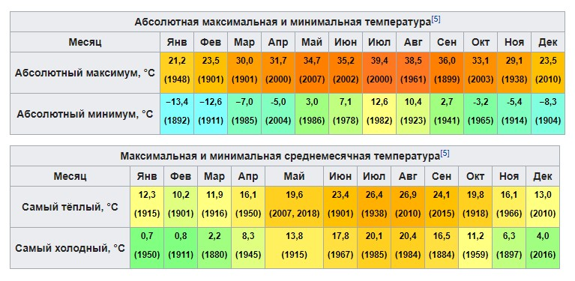
Термические показатели
.
среднегодовая температура;
среднемесячные температуры самого холодного и самого теплого месяцев;
среднемноголетние минимальная и максимальная температуры самого холодного и самого теплого месяцев;
абсолютные минимум и максимум температуры;
сумма температур выше 15, 10 и 5 оС за вегетацию;
длительность периодов со среднесуточными температурами выше 5, 10 и 15 оС (длительность вегетационного периода для многолетних трав, большинства полевых культур, теплолюбивых культур);
даты прохождения среднесуточных температур через 0, 5, 10 и 15 оС весной и осенью (даты начала и окончания полевого периода, вегетации многолетних трав, большинства полевых культур, теплолюбивых культур);
даты первого осеннего и последнего весеннего заморозков среднемноголетние и экстремальные – самые ранние осенние, самые поздние весенние;
длительность безморозного периода; даты промерзания и оттаивания почвы;
даты устойчивого прогревания почвы до 5 и 10 оС на глубине 5 и 10 см;
сумма среднесуточных температур почвы выше 10 оСна глубине 5 и 10 см.

Slide 9
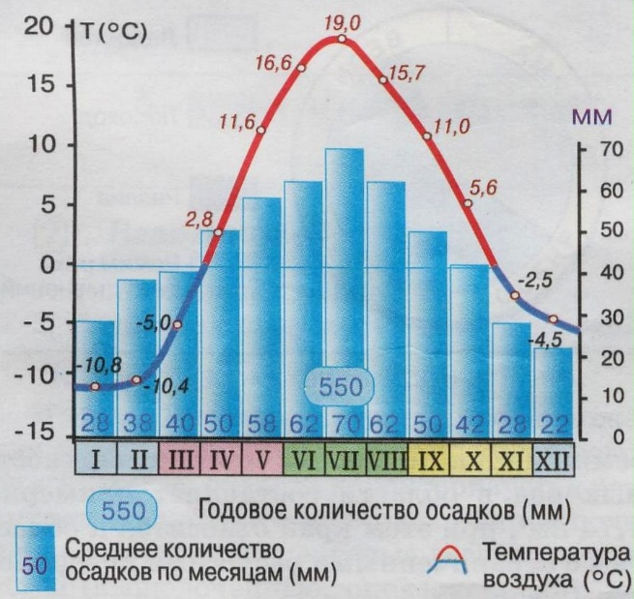
Показатели влагообеспеченности
сумма осадков за год;
сумма осадков за вегетацию;
коэффициент увлажнения;
суммы осадков за зиму, весну, лето, осень;
характер выпадения осадков;
вероятность выпадения ливней и сильных дождей в отдельные периоды;
число дней в году с ливнями и сильными дождями;
вероятность проявления засух в отдельные периоды вегетации;
число дней в году с засухой;
продолжительность засух;
запасы продуктивной влаги в слое почвы 0-20 см осенью перед началом сева озимых и в слое 0…100 см весной.

Slide 10
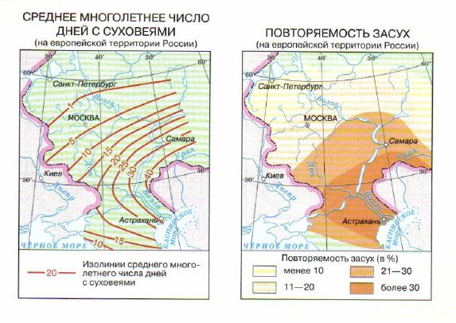
Показатели ветрового режима:
годовая роза ветров;
средняя скорость ветра в году и в отдельные периоды вегетации;
вероятность скоростей ветра выше 5 м/с в отдельные периоды вегетации;
число дней в году со скоростью ветра выше 5 м/с;
вероятность суховеев в отдельные периоды;
число дней в году с суховеями;
длительность суховеев.

Slide 11
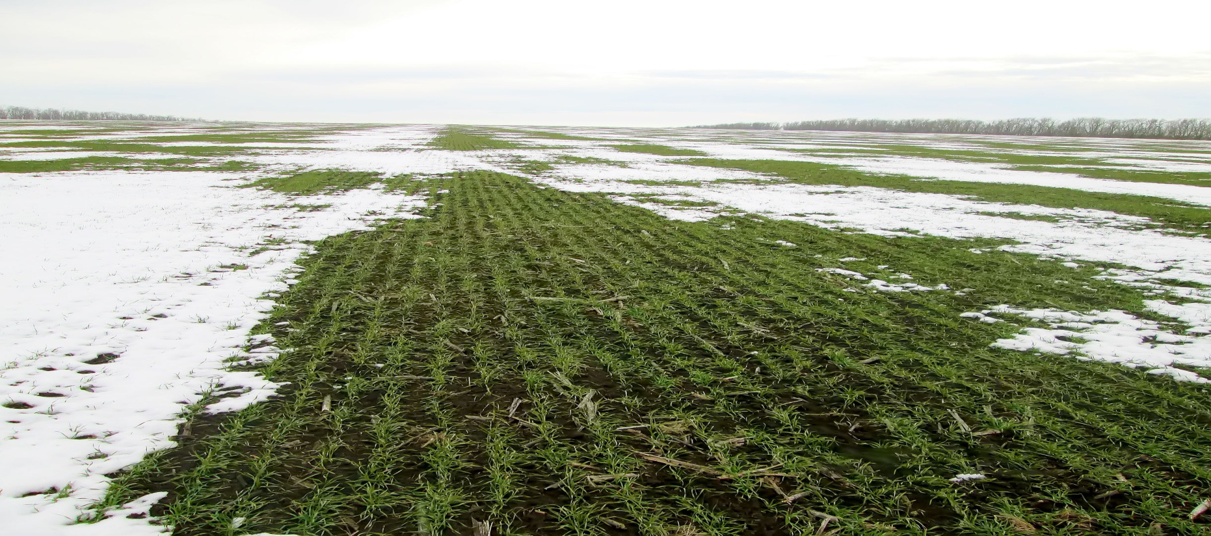
Показатели условий перезимовки:
даты установления и схода снежного покрова;
средняя высота снежного покрова;
влажность почвы перед промерзанием и установлением устойчивого снежного покрова;
вероятность наступления оттепелей;
число дней в году с оттепелями;
продолжительность оттепелей.

Slide 12
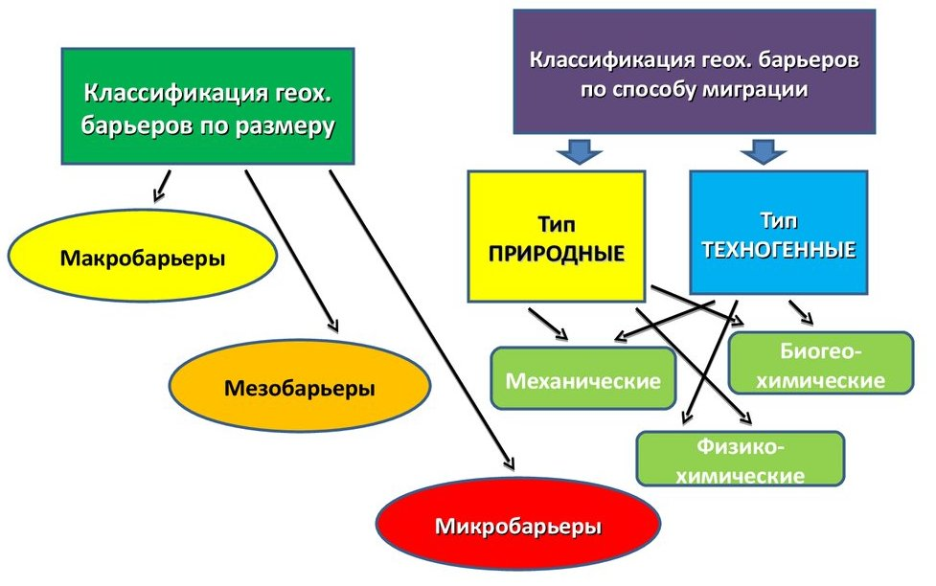
1.2.3. Геохимическая оценка ландшафтов
Миграция веществ в ландшафтах осуществляется в миграционных потоках:
гравитационных (под влиянием силы тяжести);
эоловых;
водных;
биологических;
биогенных (перемещение организмов по территории);
антропогенных.
Преобладающую роль в геохимической дифференциации территории играют водные потоки.
Характер и интенсивность миграции зависят от свойств веществ, условий накопления и передвижения воды, химического, минералогического и гранулометрического состава, свойств и режимов почв.
По характеру миграции и аккумуляции веществ в ландшафтах выделяются три основные:
элювиальные (автономные, автоморфные);
транзитные ландшафты;
аккумулятивные ландшафты.
Выделяются три типа геохимических барьеров:
биогеохимические,
физико-химические
механические.

Slide 13
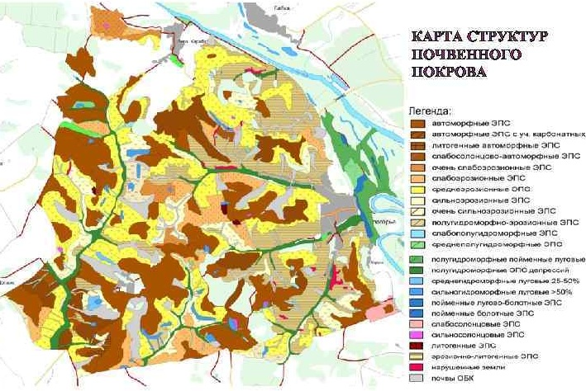
1.3. Под структурой почвенного покрова (СПП) конкретной территории понимается закономерное пространственное размещение почв, связанное с литолого-геоморфологическими и геоботаническими условиями.
Первичная исходная единица почвенного покрова названа В.М. Фридландом элементарным почвенным ареалом (ЭПА), под которым понимается участок территории, занятый одной почвой, относящейся к классификационной единице низшего ранга.
ЭПА, чередуясь в пространстве, образуют почвенные комбинации (ПК), которые и создают структуру почвенного покрова.
СПП можно представить как закономерную совокупность ЭПА, представленную в виде различных почвенных комбинаций.
С учетом размеров ЭПА, контрастности их компонентов и генетической связи между ними выделяют 6 классов почвенных комбинаций: комплексы, пятнистости, сочетания, вариации, мозаики, ташеты.

Slide 14
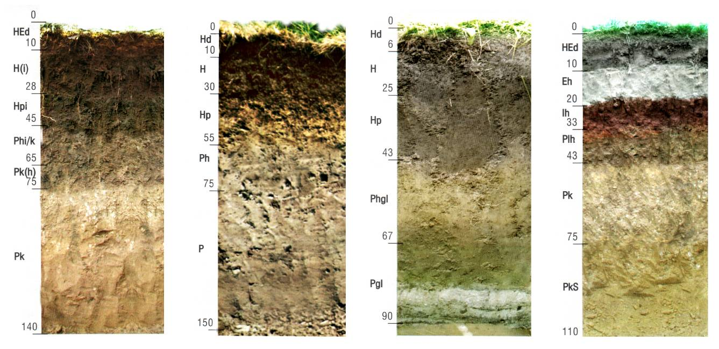
1.3.1. Агрофизическая оценка почв, параметры:
Строение почвенного профиля;
Физические свойства почв;
Физико-механические свойства почв;
Водно-физические свойства почв.
Строение почвенного профиля учитывает:
мощность мелкозёмистой толщи, гумусовой части профиля почвы;
расположение и свойства почвенных горизонтов, особенно обладающих неблагоприятными агрофизическими свойствами.

Slide 15
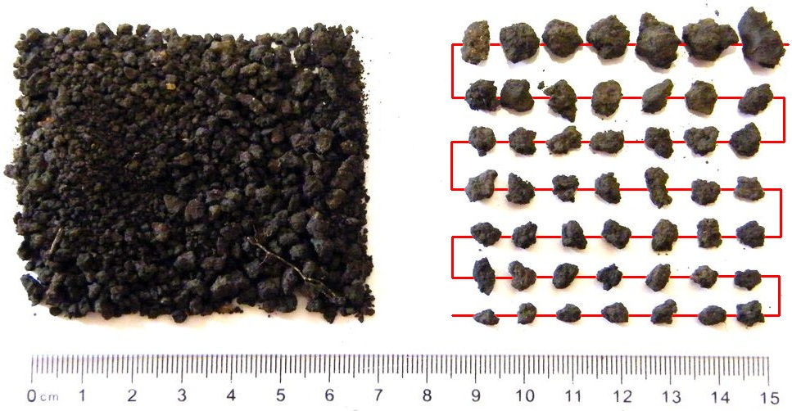
Физические свойства почв
гранулометрический состав,
плотность,
плотность твердой фазы,
порозность, структурное состояние.
Агрономическая оценка гранулометрического состава зависит от генезиса почв и многих обусловленных им особенностей гумусового и структурного состояния, физико-химических и химических свойств.
Скелетность оказывает существенное влияние на свойства почв и условия их использования.
Плотность почвы определяет содержание в почве пор различного размера, или порозность почвы.
Различают еще и порозность агрегата – объем пор в отдельном агрегате почвы в отношении к объему агрегата.

Slide 16
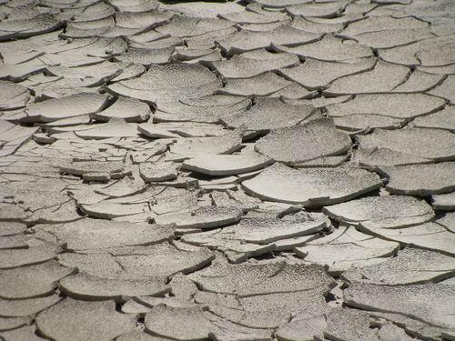
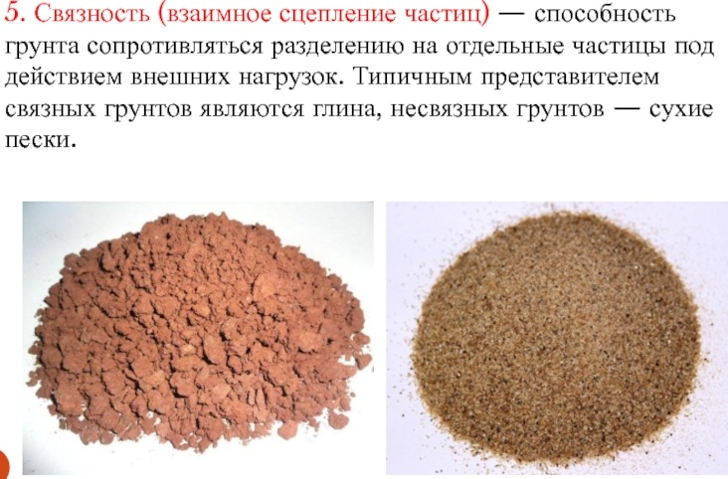
Физико-механические свойства почв
пластичность,
липкость,
набухание и усадкой,
связность, твердость (или сопротивлением пенетрации) и сопротивление при обработке.

Slide 17
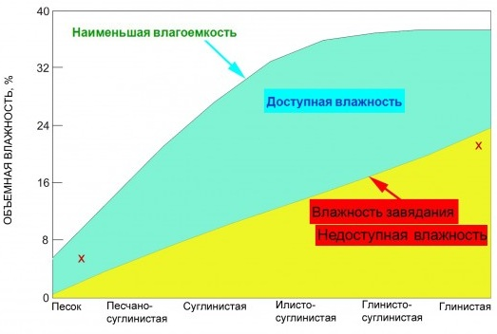
Водно-физические свойства почв:
Для количественной оценки влагоемкости используют величины почвенно-гидрологических констант – значения влажности, соответствующие строго оговоренным условиям определения и имеющие практическое значение.
Различают следующие гидрологические константы:
максимальную гигроскопическую влажность (МГ);
капиллярную влагоемкость (КВ);
влажность разрыва капиллярной связи (ВРК);
влажность завядания (ВЗ);
наименьшая или предельная
полевая влагоемкость(НВ);
полную влагоемкость (ПВ).

Slide 18
По величинам почвенно-гидрологических констант рассчитывают характерные диапазоны почвенной влаги:
диапазон гравитационной влаги (ПВ–НВ), который характеризует количество воды, которое может стечь при наличии свободного стока из рассматриваемой почвенной толщи;
водоотдача (ПВ–НВ) – эта количественная характеристика, отражающая количество воды, вытекающее из почвенного слоя при понижении уровня грунтовых вод от верхней до нижней границы этого слоя;
диапазон доступной (продуктивной) влаги (НВ–ВЗ);
диапазон легкоподвижной, легкодоступной для растений влаги (НВ–ВРК) – это наиболее эффективная часть той продуктивной влаги, которая характеризуется диапазоном (НВ–ВЗ).

Slide 19
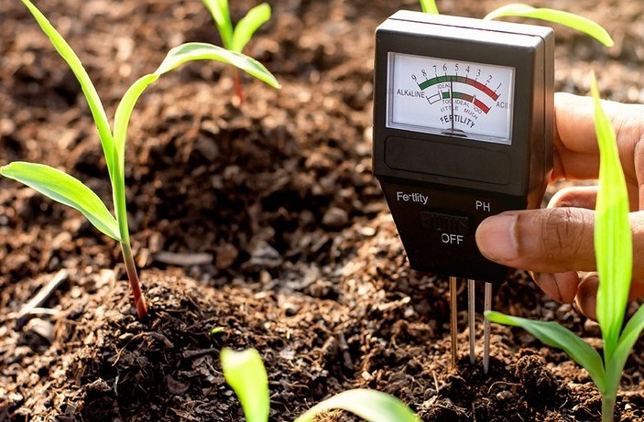
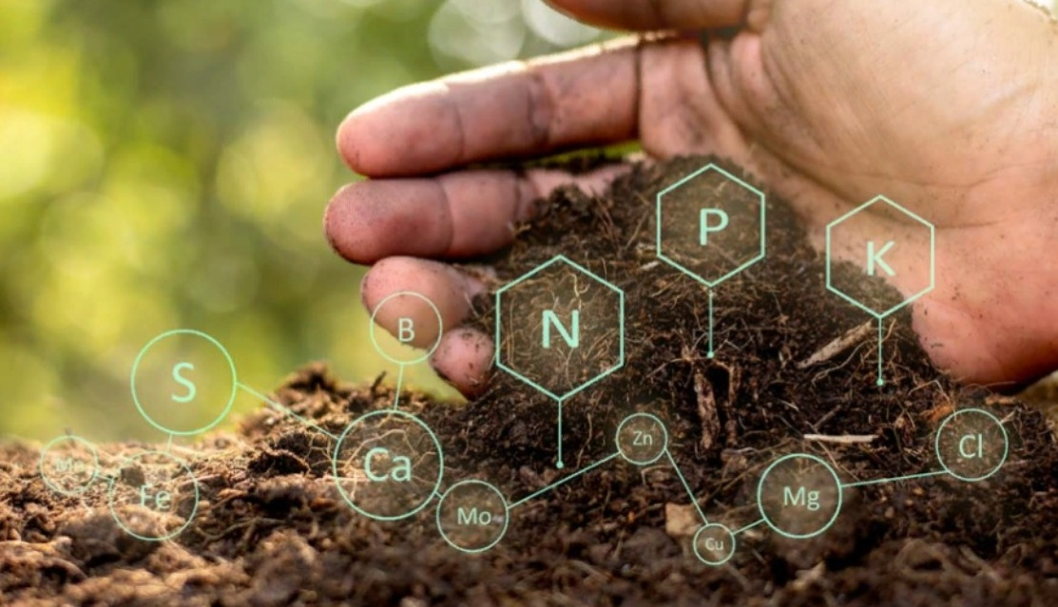
1.3.2. Агрохимическая оценка почв:
Органическое вещество почв.
Емкость катионного обмена.
Кислотно-основное состояние.
Карбонатность почв.
Засоленность и солонцеватость почв.
Содержание в почвах подвижных форм элементов минерального питания растений.
Биологическая активность почвы.

Slide 20
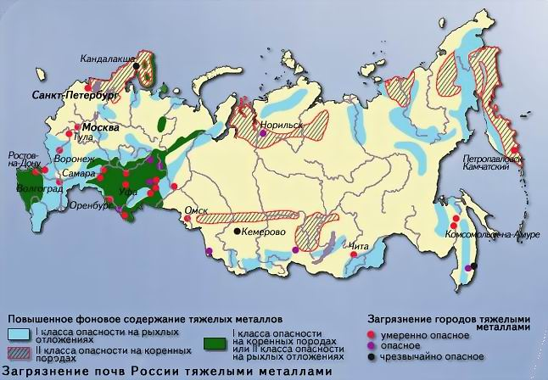
1.3.3. Агроэкологическая оценка загрязненных почв
Степень загрязнения почв тяжелыми металлами и токсичными элементами определяется:
коэффициентом опасности – соотношением фактического содержания загрязнителя в почве и величиной допустимой концентрации (ПДК, ОДК) или фонового содержания;
степенью опасности химического вещества;
наличием опасных полиэлементных вариаций в почвенной среде.

Slide 21
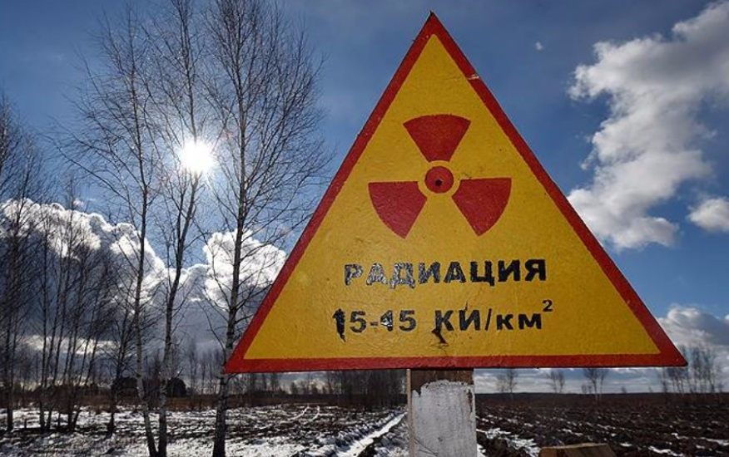
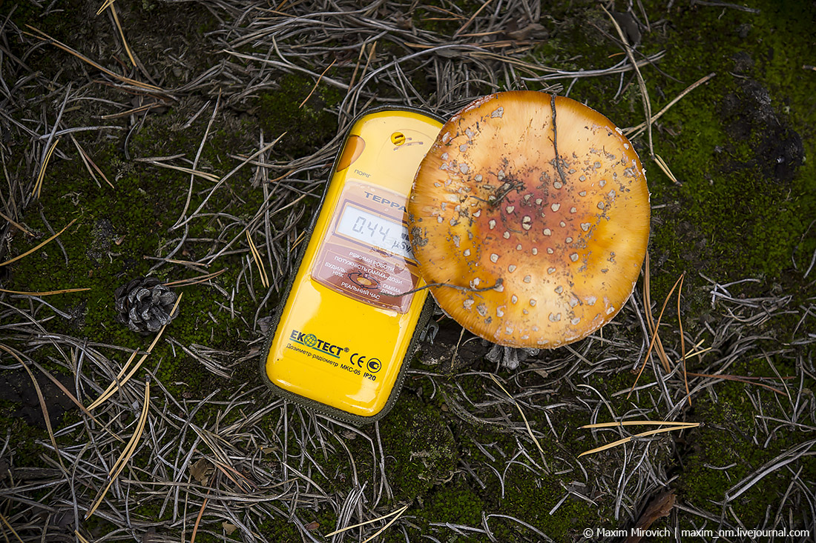
Агроэкологическая оценка почв, загрязненных радионуклидами
Радиоактивное загрязнение окружающей среды обуславливают две группы радионуклидов: естественные (или природные) и искусственные (или техногенные).
Основное загрязнение сельскохозяйственных угодий на территории Российской Федерации обусловлено долгоживущими радионуклидами 137Cs и 90Sr.

Slide 22
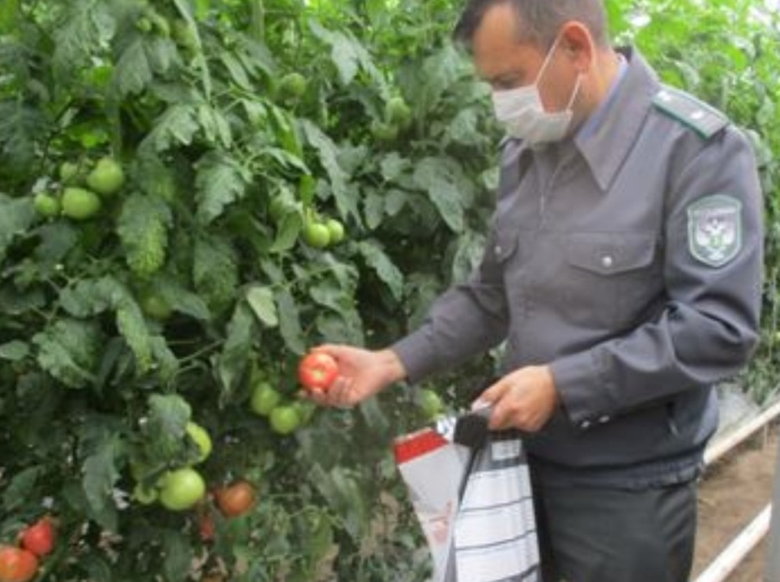
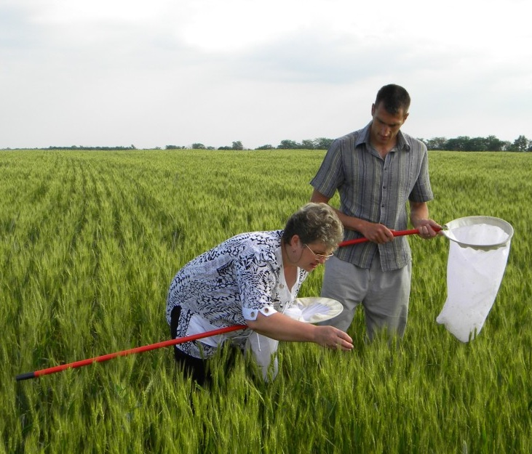
1.3.4. Фитосанитарная оценка земель
Предупредить потери урожая от вредных организмов на основе рациональной организации профилактических и защитных мер можно лишь при условии оперативной и качественной оценки фитосанитарного состояния земель, а также составления на ее базе краткосрочного и долгосрочного прогнозов появления, развития и распространения вредных организмов:
насекомые,
растительноядные клещи и пауки,
нематоды,
грибы, бактерии, вирусы,
сорные растения,
птицы и млекопитающие.

Slide 23
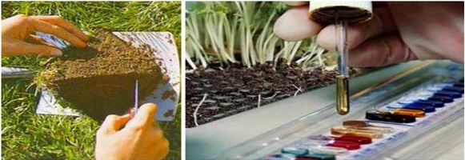
1.3.5. Санитарная оценка земель
Санитарное состояние почв – это совокупность физико-химических, химических и биологических свойств, которые определяют влияние или потенциальное влияние почвы на здоровье людей.
Санитарная оценка почв сельскохозяйственных угодий проводится по:
санитарно-химическим,
санитарно-бактериологическим,
санитарно-гельминтологическим, санитарно-энтомологическим показателям.

